Slide 1
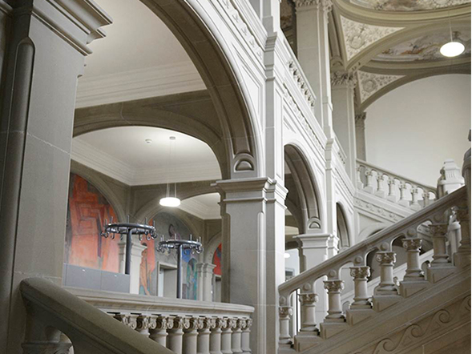
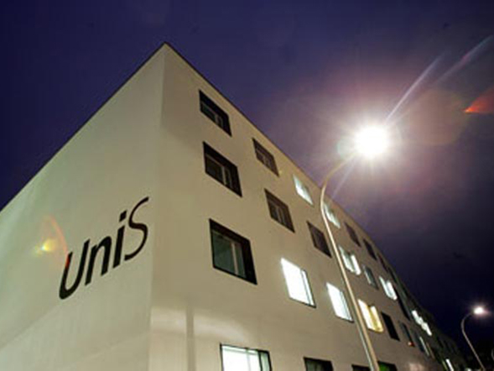
Rechtswissenschaften an der Universität Bern
Hauptgebäude (Innenräumlichkeiten) und UniS
Notes:
Räumlichkeiten der UniBE

Slide 2
Übersicht
1.1 Bachelorstudiengang und Master im Ausblick
1.2 Anmeldung zum Studium
1.3 Studienalltag (Stundenpläne?)
1.4 Prüfungen
1.5 Wohnen in Bern
1.6 Verbindungen und Fachvereine in Bern
Fragen

Slide 3
1.1 Der Bachelor of Law
Basisinformationen:
Monostudium (KEINE Major und Minor-Aufteilung)
Allerdings: Minorangebote für andere Studiengänge (Bspw. Strafrecht)
180 ECTS-Punkte
Studiendauer; 6 Semester (Faktisch meist länger)
- 2 Semester Einführungsstudium
- 4 Semester Hauptstudium
Unterrichtssprache; NUR Deutsch
Studienbeginn; NUR Herbstsemester
Prüfen des Gesuchs
Notes:
Nur vorhersehbare Dispensationen sind interessant, da dort vorgängig ein religiös motiviertes Gesuch eingereicht werden kann. Das sind auch die Fälle, die vor Gericht gelangen.
(Vgl. Art. 3 DVAD (Bern), § 27 VV VSG (Solothurn) und § 28 VSV (Zürich) → Jokerabsenzen besonders betonen! Diese sorgen für das Aufweichen von harten Regeln. Ziel ist, dass es immer eine Möglichkeit zur Dispensation gibt. Das ganze kann ferner bei der Interessensabwägung beachtet werden, da die gesetzlichen Grundlagen genügend Möglichkeiten schaffen. Sie sind aber quantitativ begrenzt!!!
(Vgl. Bspw. § 28 VV VSG (Solothurn) und § 30 VSV (Zürich). Die Jokerabsenzen in Bern sind nicht in der jeweiligen VeO geregelt, sondern im Volksschulgesetz.
→ Ablauf/Mechanismus Ebenfalls der ist bei allen ungefähr gleich; Gesuch vorgängig stellen an Klassenlehrer/Schulleitung
(Vgl. Art. 8 Abs. 1 DVAD (Bern), § 27 VV VSG (Solothurn) und § 28 Abs. 2 VSV (Zürich)

Slide 4
1.1 Der Bachelor of Law
Universität Bern; «Das Bachelorstudium vermittelt in den ersten beiden Semestern eine Einführung in die […] relevanten Rechtsgebiete Privatrecht, Strafrecht und Öffentliches Recht. Das Einführungsstudium dient der Eignungsabklärung. Es wird nach dem zweiten Semester mit einer Gesamtprüfung, bestehend aus drei Fachprüfungen, abgeschlossen. Das Hauptstudium dient der Vertiefung des erworbenen Wissens. […] Die Studierenden […] haben damit Gelegenheit, das juristische Denken und Formulieren zu üben. Der Studienplan ist klar strukturiert und bietet kaum Wahlmöglichkeiten.»

Slide 5
1.1 Der Bachelor of Law
Einführungsstudium
Hauptstudium
1. Semester
3. Semester
2. Semester
4. Semester
«Jahresprüfungen» im 2. Semester
Bei Bestehen; Übertritt
in das Hauptstudium
5. Semester
6. Semester und ev. mehr
Notes:
Vorgaben auf eidgenössischer- und kantonaler Ebene.

Slide 6
1.1 Nach dem Bachelor
Grundsätzlich; Der Bachelor of Law alleine ist ungeeignet für einen Berufseinstieg
Ausnahmen;
Sachbearbeiter (Bspw. im rechtlichen Bereich)
Lehrtätigkeiten (Bspw. Gymnasiallehrer i.V.m. mit BWL-Abschluss)
Journalismus (Bspw. für Prozesse etc.)
= Es empfiehlt sich daher weiterzustudieren, um einen Mastertitel zu erlangen

Slide 7
1.1 Der Master of Law
Basisinformationen:
Der Bachelor of Law, Universität Bern, berechtigt ohne Einstufung zum Zutritt in den;
- Master Rechtswissenschaften
- Master Public Management and Policy
Monostudiengang (Mit oder ohne Schwerpunkt)
90 ECTS-Punkte
Studiendauer; 3 Semester (Faktisch meist länger)
Unterrichtssprache; NUR Deutsch
Studienbeginn; Herbst- ODER Frühlingssemester
Notes:
Nur vorhersehbare Dispensationen sind interessant, da dort vorgängig ein religiös motiviertes Gesuch eingereicht werden kann. Das sind auch die Fälle, die vor Gericht gelangen.
(Vgl. Art. 3 DVAD (Bern), § 27 VV VSG (Solothurn) und § 28 VSV (Zürich) → Jokerabsenzen besonders betonen! Diese sorgen für das Aufweichen von harten Regeln. Ziel ist, dass es immer eine Möglichkeit zur Dispensation gibt. Das ganze kann ferner bei der Interessensabwägung beachtet werden, da die gesetzlichen Grundlagen genügend Möglichkeiten schaffen. Sie sind aber quantitativ begrenzt!!!
(Vgl. Bspw. § 28 VV VSG (Solothurn) und § 30 VSV (Zürich). Die Jokerabsenzen in Bern sind nicht in der jeweiligen VeO geregelt, sondern im Volksschulgesetz.
→ Ablauf/Mechanismus Ebenfalls der ist bei allen ungefähr gleich; Gesuch vorgängig stellen an Klassenlehrer/Schulleitung
(Vgl. Art. 8 Abs. 1 DVAD (Bern), § 27 VV VSG (Solothurn) und § 28 Abs. 2 VSV (Zürich)

Slide 8
1.1 Nach dem Master
Möglicher Werdegang nach dem Master of Law;
Anwalt (Kanzlei: Prozessanwalt oder Materiell)
Staatsanwalt (Strafverfolgungsbehörde)
Notar (Notariatsbüro)
Richter (Gerichtsschreiber, ordentlicher Richter)
Wissenschaft (Doktor, Professor)
Verwaltung (Bundesämter, Kanton etc.)
(Journalismus (Bspw. Bundeshauskorrespondenzen)
Und vieles mehr …

Slide 9
1.2 Anmeldung zum Studium
Anmeldung zum Bachelor of Law im Herbstsemester:
Online Anmeldung mit gymnasialer oder einer Schweizer Matura; «http://www.unibe.ch/studium/studienangebote/bachelor/bewerbung/national/index_ger.html»
Nichtmedizinische Studienprogramme (Auch Jus):
Regulär: bis zum 30. April
Verspätet: bis zum 31. August
Am besten so früh wie möglich!
Prüfen des Gesuchs
Notes:
Nur vorhersehbare Dispensationen sind interessant, da dort vorgängig ein religiös motiviertes Gesuch eingereicht werden kann. Das sind auch die Fälle, die vor Gericht gelangen.
(Vgl. Art. 3 DVAD (Bern), § 27 VV VSG (Solothurn) und § 28 VSV (Zürich) → Jokerabsenzen besonders betonen! Diese sorgen für das Aufweichen von harten Regeln. Ziel ist, dass es immer eine Möglichkeit zur Dispensation gibt. Das ganze kann ferner bei der Interessensabwägung beachtet werden, da die gesetzlichen Grundlagen genügend Möglichkeiten schaffen. Sie sind aber quantitativ begrenzt!!!
(Vgl. Bspw. § 28 VV VSG (Solothurn) und § 30 VSV (Zürich). Die Jokerabsenzen in Bern sind nicht in der jeweiligen VeO geregelt, sondern im Volksschulgesetz.
→ Ablauf/Mechanismus Ebenfalls der ist bei allen ungefähr gleich; Gesuch vorgängig stellen an Klassenlehrer/Schulleitung
(Vgl. Art. 8 Abs. 1 DVAD (Bern), § 27 VV VSG (Solothurn) und § 28 Abs. 2 VSV (Zürich)

Slide 10
1.3 Studienalltag
Grobe Übersicht:
Vorlesungen und Übungsstunden als Prüfungsvorbereitung
Zeitaufwand kann sehr gross sein für einzelne Sequenzen (Ist auch noch davon abhängig, ob man einer Nebentätigkeit nachgeht)
Stundenpläne werden im Bachelor of Law von der Universität erstellt und können NICHT abgeändert werden
Allerdings; Man kann selber aussuchen, ob man gewisse Veranstaltungen besuchen will oder nicht (= Keinerlei Präsenzzeit, aber hohe Anforderungen an die Selbstdisziplin)
Prüfen des Gesuchs
Notes:
Nur vorhersehbare Dispensationen sind interessant, da dort vorgängig ein religiös motiviertes Gesuch eingereicht werden kann. Das sind auch die Fälle, die vor Gericht gelangen.
(Vgl. Art. 3 DVAD (Bern), § 27 VV VSG (Solothurn) und § 28 VSV (Zürich) → Jokerabsenzen besonders betonen! Diese sorgen für das Aufweichen von harten Regeln. Ziel ist, dass es immer eine Möglichkeit zur Dispensation gibt. Das ganze kann ferner bei der Interessensabwägung beachtet werden, da die gesetzlichen Grundlagen genügend Möglichkeiten schaffen. Sie sind aber quantitativ begrenzt!!!
(Vgl. Bspw. § 28 VV VSG (Solothurn) und § 30 VSV (Zürich). Die Jokerabsenzen in Bern sind nicht in der jeweiligen VeO geregelt, sondern im Volksschulgesetz.
→ Ablauf/Mechanismus Ebenfalls der ist bei allen ungefähr gleich; Gesuch vorgängig stellen an Klassenlehrer/Schulleitung
(Vgl. Art. 8 Abs. 1 DVAD (Bern), § 27 VV VSG (Solothurn) und § 28 Abs. 2 VSV (Zürich)

Slide 11
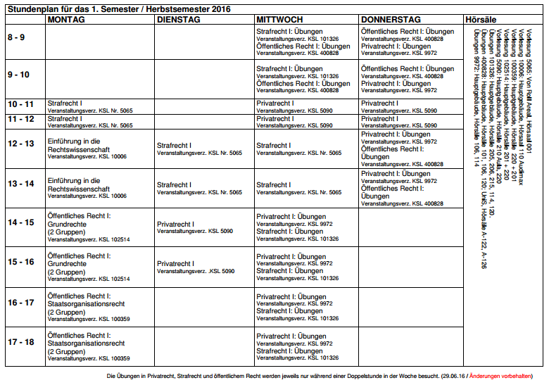
1.3 Stundenpläne?
Prüfen des Gesuchs
Einführungsstudium 1. Semester
Notes:
Nur vorhersehbare Dispensationen sind interessant, da dort vorgängig ein religiös motiviertes Gesuch eingereicht werden kann. Das sind auch die Fälle, die vor Gericht gelangen.
(Vgl. Art. 3 DVAD (Bern), § 27 VV VSG (Solothurn) und § 28 VSV (Zürich) → Jokerabsenzen besonders betonen! Diese sorgen für das Aufweichen von harten Regeln. Ziel ist, dass es immer eine Möglichkeit zur Dispensation gibt. Das ganze kann ferner bei der Interessensabwägung beachtet werden, da die gesetzlichen Grundlagen genügend Möglichkeiten schaffen. Sie sind aber quantitativ begrenzt!!!
(Vgl. Bspw. § 28 VV VSG (Solothurn) und § 30 VSV (Zürich). Die Jokerabsenzen in Bern sind nicht in der jeweiligen VeO geregelt, sondern im Volksschulgesetz.
→ Ablauf/Mechanismus Ebenfalls der ist bei allen ungefähr gleich; Gesuch vorgängig stellen an Klassenlehrer/Schulleitung
(Vgl. Art. 8 Abs. 1 DVAD (Bern), § 27 VV VSG (Solothurn) und § 28 Abs. 2 VSV (Zürich)

Slide 12
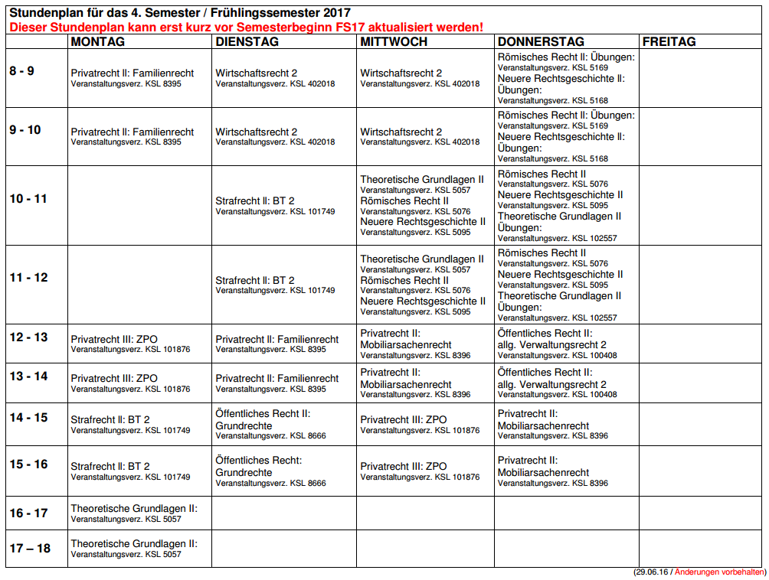
1.3 Stundenpläne?
Prüfen des Gesuchs
Hauptstudium
4. Semester
Notes:
Nur vorhersehbare Dispensationen sind interessant, da dort vorgängig ein religiös motiviertes Gesuch eingereicht werden kann. Das sind auch die Fälle, die vor Gericht gelangen.
(Vgl. Art. 3 DVAD (Bern), § 27 VV VSG (Solothurn) und § 28 VSV (Zürich) → Jokerabsenzen besonders betonen! Diese sorgen für das Aufweichen von harten Regeln. Ziel ist, dass es immer eine Möglichkeit zur Dispensation gibt. Das ganze kann ferner bei der Interessensabwägung beachtet werden, da die gesetzlichen Grundlagen genügend Möglichkeiten schaffen. Sie sind aber quantitativ begrenzt!!!
(Vgl. Bspw. § 28 VV VSG (Solothurn) und § 30 VSV (Zürich). Die Jokerabsenzen in Bern sind nicht in der jeweiligen VeO geregelt, sondern im Volksschulgesetz.
→ Ablauf/Mechanismus Ebenfalls der ist bei allen ungefähr gleich; Gesuch vorgängig stellen an Klassenlehrer/Schulleitung
(Vgl. Art. 8 Abs. 1 DVAD (Bern), § 27 VV VSG (Solothurn) und § 28 Abs. 2 VSV (Zürich)

Slide 13
1.4 Prüfungen
Einführungsstudium
«Jahresprüfung» am Ende des 2. Sem.;
1 x Strafrecht (2 Stunden)
1 x Öff. Recht (2 Stunden)
1 x Privatrecht (2 Stunden)
= Einführungsstudium fertig
(Zulassung zum Hauptstudium)
1. Semester
2. Semester
Einführungsprüfung kann bei ungenügender Leistung einmal im gleichen Sommer
wiederholt werden.
→ Im Jus-Studium kann ganz allgemein jede ungenügende Leistung NUR einmal wiederholt werden!
Notes:
Vorgaben auf eidgenössischer- und kantonaler Ebene.

Slide 14
1.4 Prüfungen
Frei einteilbare Leistungen;
2 x Grundlagenfach (Je 2 Stunden)
1 x Wirtschaftsrecht (4 Stunden)
1 x Strafrecht (5 Stunden)
1 x Öffentliches Recht (5 Stunden)
1 x Privatrecht (5 Stunden)
KEINE Bachelorarbeit, aber je 2 x Falllösungen
1 x Seminararbeit
= Hauptstudium fertig
(Bachelor fertig)
Hauptstudium
3. Semester
4. Semester
5. Semester
6. Semester und ev. mehr
Notes:
Vorgaben auf eidgenössischer- und kantonaler Ebene.

Slide 15
1.4 Prüfungen
Prüfungsstoff:
KEINE Mathematik (Einziges Studium an der Universität Bern ohne Mathematik)
Das Erlernen juristischer Formulierungen, Denkweisen und Schlussfolgerungen steht im Vordergrund (Logik statt Mathematik)
KEIN Multiple Choice (ausser wenige Ausnahmen)
KEINE mündlichen Prüfungen (ausser wenige Ausnahmen im Master)
Vergleichbar mit dem Schreiben von Aufsätzen
z.T. viel auswendig Lernen
Notes:
Nur vorhersehbare Dispensationen sind interessant, da dort vorgängig ein religiös motiviertes Gesuch eingereicht werden kann. Das sind auch die Fälle, die vor Gericht gelangen.
(Vgl. Art. 3 DVAD (Bern), § 27 VV VSG (Solothurn) und § 28 VSV (Zürich) → Jokerabsenzen besonders betonen! Diese sorgen für das Aufweichen von harten Regeln. Ziel ist, dass es immer eine Möglichkeit zur Dispensation gibt. Das ganze kann ferner bei der Interessensabwägung beachtet werden, da die gesetzlichen Grundlagen genügend Möglichkeiten schaffen. Sie sind aber quantitativ begrenzt!!!
(Vgl. Bspw. § 28 VV VSG (Solothurn) und § 30 VSV (Zürich). Die Jokerabsenzen in Bern sind nicht in der jeweiligen VeO geregelt, sondern im Volksschulgesetz.
→ Ablauf/Mechanismus Ebenfalls der ist bei allen ungefähr gleich; Gesuch vorgängig stellen an Klassenlehrer/Schulleitung
(Vgl. Art. 8 Abs. 1 DVAD (Bern), § 27 VV VSG (Solothurn) und § 28 Abs. 2 VSV (Zürich)

Slide 16
1.4 Prüfungen
Voraussetzungen für das Bestehen (Rite):
Prüfung im Einführungsstudium;
- Notendurchschnitt von 4.0
- Nicht mehr als EINE ungenügende Note
Prüfungen im Hauptstudium;
- Notendurchschnitt von 4.0
- Nicht mehr als ZWEI ungenügende Noten
Notes:
Nur vorhersehbare Dispensationen sind interessant, da dort vorgängig ein religiös motiviertes Gesuch eingereicht werden kann. Das sind auch die Fälle, die vor Gericht gelangen.
(Vgl. Art. 3 DVAD (Bern), § 27 VV VSG (Solothurn) und § 28 VSV (Zürich) → Jokerabsenzen besonders betonen! Diese sorgen für das Aufweichen von harten Regeln. Ziel ist, dass es immer eine Möglichkeit zur Dispensation gibt. Das ganze kann ferner bei der Interessensabwägung beachtet werden, da die gesetzlichen Grundlagen genügend Möglichkeiten schaffen. Sie sind aber quantitativ begrenzt!!!
(Vgl. Bspw. § 28 VV VSG (Solothurn) und § 30 VSV (Zürich). Die Jokerabsenzen in Bern sind nicht in der jeweiligen VeO geregelt, sondern im Volksschulgesetz.
→ Ablauf/Mechanismus Ebenfalls der ist bei allen ungefähr gleich; Gesuch vorgängig stellen an Klassenlehrer/Schulleitung
(Vgl. Art. 8 Abs. 1 DVAD (Bern), § 27 VV VSG (Solothurn) und § 28 Abs. 2 VSV (Zürich)

Slide 17
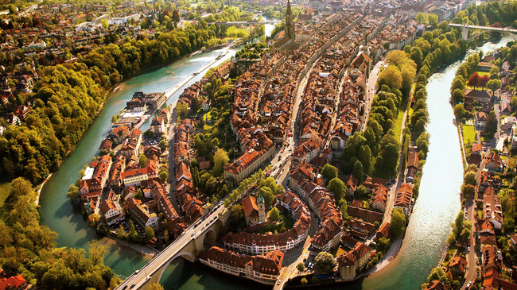
1.5 Wohnen in Bern
Eher teuer, obschon Ausnahmen gut möglich sind (Wohnungsmangel in der Stadt Bern: Kapazität an leerstehenden Wohnungen ist gering)
Auch hier: Früh mit der Suche beginnen!
Empfehlenswert ist die Gründung einer Wohngemeinschaft (Achtung Haftung!) oder das Wohnen in einer Agglomeration mit guten, öffentlichen Verbindungen in die Stadt Bern
Kosten:
Wohngemeinschaft: ~ 450 bis 800 CHF
1/1.5 Zimmerwohnung ~ 700 bis 1000 CHF
Notes:
Nur vorhersehbare Dispensationen sind interessant, da dort vorgängig ein religiös motiviertes Gesuch eingereicht werden kann. Das sind auch die Fälle, die vor Gericht gelangen.
(Vgl. Art. 3 DVAD (Bern), § 27 VV VSG (Solothurn) und § 28 VSV (Zürich) → Jokerabsenzen besonders betonen! Diese sorgen für das Aufweichen von harten Regeln. Ziel ist, dass es immer eine Möglichkeit zur Dispensation gibt. Das ganze kann ferner bei der Interessensabwägung beachtet werden, da die gesetzlichen Grundlagen genügend Möglichkeiten schaffen. Sie sind aber quantitativ begrenzt!!!
(Vgl. Bspw. § 28 VV VSG (Solothurn) und § 30 VSV (Zürich). Die Jokerabsenzen in Bern sind nicht in der jeweiligen VeO geregelt, sondern im Volksschulgesetz.
→ Ablauf/Mechanismus Ebenfalls der ist bei allen ungefähr gleich; Gesuch vorgängig stellen an Klassenlehrer/Schulleitung
(Vgl. Art. 8 Abs. 1 DVAD (Bern), § 27 VV VSG (Solothurn) und § 28 Abs. 2 VSV (Zürich)

Slide 18
1.5 Verbindungen und Fachvereine
Wichtigster Fachverein: SUB Universität Bern
- StudentInnenschaft der Universität Bern
Studentenvertretungen und gesellige Anlässe
Wohnungsvermittlung
Fachschaft Rechtswissenschaften
Vertretung der Jus-Studenten und gesellige Anlässe
Notes:
Nur vorhersehbare Dispensationen sind interessant, da dort vorgängig ein religiös motiviertes Gesuch eingereicht werden kann. Das sind auch die Fälle, die vor Gericht gelangen.
(Vgl. Art. 3 DVAD (Bern), § 27 VV VSG (Solothurn) und § 28 VSV (Zürich) → Jokerabsenzen besonders betonen! Diese sorgen für das Aufweichen von harten Regeln. Ziel ist, dass es immer eine Möglichkeit zur Dispensation gibt. Das ganze kann ferner bei der Interessensabwägung beachtet werden, da die gesetzlichen Grundlagen genügend Möglichkeiten schaffen. Sie sind aber quantitativ begrenzt!!!
(Vgl. Bspw. § 28 VV VSG (Solothurn) und § 30 VSV (Zürich). Die Jokerabsenzen in Bern sind nicht in der jeweiligen VeO geregelt, sondern im Volksschulgesetz.
→ Ablauf/Mechanismus Ebenfalls der ist bei allen ungefähr gleich; Gesuch vorgängig stellen an Klassenlehrer/Schulleitung
(Vgl. Art. 8 Abs. 1 DVAD (Bern), § 27 VV VSG (Solothurn) und § 28 Abs. 2 VSV (Zürich)

Slide 19
1.5 Verbindungen und Fachvereine
StVer Verbindungen Bern:
Burgundia (Block)
Berchtoldia (Reform)
NICHT-StVer Verbindungen Bern:
Zofingia (Reine Männerverbindung)
Arkania (Gemischt)
Auroria (Reine Frauenverbindung)
Berner Singstudenten (Reine Männerverbindung)
Berna Bernensis (Reine Männerverbindung)
Helvetia (Schlagend)
Concordia (Jus-Studenten-Verbindung)
Freistudenten?
Halleriana Bernensis?
Akademische Turnerschaft Rhenania?
Stella Bernensis?
Zähringia Bernensis?
Notes:
Nur vorhersehbare Dispensationen sind interessant, da dort vorgängig ein religiös motiviertes Gesuch eingereicht werden kann. Das sind auch die Fälle, die vor Gericht gelangen.
(Vgl. Art. 3 DVAD (Bern), § 27 VV VSG (Solothurn) und § 28 VSV (Zürich) → Jokerabsenzen besonders betonen! Diese sorgen für das Aufweichen von harten Regeln. Ziel ist, dass es immer eine Möglichkeit zur Dispensation gibt. Das ganze kann ferner bei der Interessensabwägung beachtet werden, da die gesetzlichen Grundlagen genügend Möglichkeiten schaffen. Sie sind aber quantitativ begrenzt!!!
(Vgl. Bspw. § 28 VV VSG (Solothurn) und § 30 VSV (Zürich). Die Jokerabsenzen in Bern sind nicht in der jeweiligen VeO geregelt, sondern im Volksschulgesetz.
→ Ablauf/Mechanismus Ebenfalls der ist bei allen ungefähr gleich; Gesuch vorgängig stellen an Klassenlehrer/Schulleitung
(Vgl. Art. 8 Abs. 1 DVAD (Bern), § 27 VV VSG (Solothurn) und § 28 Abs. 2 VSV (Zürich)

Slide 20
Fragen

